Slide 1


Comportamiento del IPC
de alimentos y bebidas
no alcohólicas
Febrero de 2023
UPRA
Unidad de Planificación Rural Agropecuaria
04 de marzo de 2023

Slide 2

IPC
IPC división de alimentos y bebidas no alcohólicas en febrero de 2023
Variación mensual, año corrido y anual (2022-2023)
En febrero el IPC de la división de los alimentos y bebidas no alcohólicas registró una variación de 1,6% con respecto al mes anterior.
En lo corrido del año (enero - febrero), el precio de los alimentos y bebidas no alcohólicas presentó una variación de 4,1% con respecto a diciembre del año anterior.
En febrero de 2023 el precio de los alimentos y bebidas no alcohólicas presentó una variación de 24,14% en comparación con febrero de 2022.
Fuente: DANE. Cálculos UPRA

Slide 3
IPC
Variación mensual
por división de gasto febrero 2023
En febrero, la división de alimentos y bebidas no alcohólicas registró un aumento de 1,60% con respecto al mes de enero, y se ubicó 0,06 puntos porcentuales por debajo de la variación nacional (1,66%) siendo la séptima división con menor variación este mes.
Fuente: DANE. Cálculos UPRA

Slide 4
IPC
Variación mensual
IPC total vs IPC alimentos y bebidas no alcohólicas
Febrero (2021-2023)
fue la variación mensual del IPC de alimentos y bebidas no alcohólicas
respecto al mismo mes del año pasado, cuando fue de 3,26%
En febrero de 2023
1,60%
-1,66 p.p.
Fuente: DANE. Cálculos UPRA

Slide 5

IPC
Comportamiento mensual de los precios al consumidor
de los principales alimentos
en febrero de 2023
Producto | Variación (%) | Contribución (p.p)*
Frutas frescas | 7,49 | 0,408
Leche | 3,72 | 0,264
Pan | 2,78 | 0,117
Plátanos | 4,23 | 0,115
Arroz | 1,12 | 0,067
Carne de res y derivados | 0,51 | 0,067
Quesos y productos afines | 2,07 | 0,061
Aceites comestibles | 1,18 | 0,042
Naranjas | 8,61 | 0,039
Moras | 9,88 | 0,038
Durante el mes de febrero de 2023 los alimentos con mayor contribución al aumento de precios fueron:
Fuente: DANE. Cálculos UPRA. *Contribución en el IPC de alimentos y bebidas no alcohólicas

Slide 6

IPC
Comportamiento mensual de los precios al consumidor
de los principales alimentos
en febrero de 2023
Producto | Variación (%) | Contribución (p.p)*
Tomate | -6,36 | -0,087
Yuca para consumo en el hogar | -6,70 | -0,055
Papas | -1,71 | -0,049
Cebolla | -1,48 | -0,026
Huevos | -0,22 | -0,010
Arracacha, ñame y otros tubérculos | -0,80 | -0,002
Zanahoria | -0,17 | -0,001
Durante el mes de febrero de 2023 bajaron de precio los siguientes alimentos:
Fuente: DANE. Cálculos UPRA *Contribución en el IPC de alimentos y bebidas no alcohólicas

Slide 7
IPC
Variación año corrido
por divisiones de gasto febrero 2023
En lo corrido del año hasta febrero, y con respecto a diciembre del año anterior, la división de alimentos y bebidas no alcohólicas registró un aumento de 4,1%, ubicándose 0,63 puntos porcentuales por encima de la variación nacional (3,47%) siendo la quinta división con mayor variación en el año.
Fuente: DANE. Cálculos UPRA

Slide 8
IPC
Variación año corrido
IPC de alimentos y bebidas no alcohólicas
Enero-febrero (2021-2023)
fue la variación año corrido del IPC de alimentos y bebidas no alcohólicas
respecto al mismo periodo del año pasado, cuando fue de 7,18%
En febrero de 2023
4,10%
-3,08 p.p.
Fuente: DANE. Cálculos UPRA

Slide 9
IPC
Comportamiento año corrido de los precios al consumidor
de los principales alimentos
Enero - febrero de 2023
Producto | Variación (%) | Contribución (p.p)*
Frutas frescas | 10,60 | 0,575
Leche | 7,60 | 0,532
Plátanos | 15,35 | 0,385
Pan | 5,09 | 0,216
Carne de res y derivados | 1,50 | 0,198
Papas | 6,98 | 0,187
Cebolla | 10,95 | 0,177
Quesos y productos afines | 5,92 | 0,172
Arroz | 2,80 | 0,170
Carne de cerdo y derivados | 3,63 | 0,112
En lo corrido del año los alimentos con mayor contribución al aumentó de precio fueron:
Ningún alimento bajó de precio con respecto a diciembre de 2021
Fuente: DANE. Cálculos UPRA. *Contribución en el IPC de alimentos y bebidas no alcohólicas

Slide 10
IPC
Comportamiento año corrido de los precios al consumidor
de los principales alimentos
Enero - febrero de 2023
Producto | Variación (%) | Contribución (p.p)*
Yuca para consumo en el hogar | -7,57 | -0,064
Huevos | -0,06 | -0,003
En lo corrido del año los alimentos con mayor contribución a la disminución de precios fueron:
Fuente: DANE. Cálculos UPRA *Contribución en el IPC de alimentos y bebidas no alcohólicas

Slide 11
IPC
Variación anual
por divisiones de gasto febrero 2023
En el mes de febrero de 2023, y con respecto al mismo mes del año anterior, la división de alimentos y bebidas no alcohólicas registró un aumento de 24,14%, ubicándose 10,86 puntos porcentuales por encima de la variación nacional (13,28%), siendo la primera división con mayor variación en este periodo.
Fuente: DANE. Cálculos UPRA

Slide 12
IPC
Variación anual
IPC de alimentos y bebidas no alcohólicas
Febrero (2020-2023)
24,14%
fue la variación anual del IPC de alimentos y bebidas no alcohólicas
+0,84 p.p.
respecto al mismo periodo del año pasado, cuando fue de 23,30%
En febrero de 2023
Fuente: DANE. Cálculos UPRA

Slide 13
IPC
Comportamiento anual de los precios al consumidor
de los principales alimentos
Febrero (2023/2022)
Producto | Variación (%) | Contribución (p.p)*
Arroz | 48,42 | 2,430
Carne de res y derivados | 17,20 | 2,335
Leche | 34,55 | 2,305
Frutas frescas | 21,93 | 1,287
Pan | 28,28 | 1,170
Carne de aves | 13,78 | 1,157
Huevos | 25,63 | 1,150
Plátanos | 48,84 | 1,133
Cebolla | 75,78 | 0,924
Quesos y productos afines | 29,21 | 0,831
En los últimos 12 meses los alimentos con mayor contribución al aumentó de precio fueron:
La papa bajo de precio 1,69% en febrero de 2023 en comparación con febrero del año anterior.
Fuente: DANE. Cálculos UPRA. *Contribución en el IPC de alimentos y bebidas no alcohólicas

Slide 14
IPC
Variación anual del IPC de los alimentos con mayor contribución
2019
2020
2021
2022
2019
2020
2021
2022
2019
2020
2021
2022
2019
2020
2021
2022
Fuente: DANE. Cálculos UPRA

Slide 15
IPC
Variación anual del IPC de los alimentos con mayor contribución
2019
2020
2021
2022
2019
2020
2021
2022
2019
2020
2021
2022
2019
2020
2021
2022
Fuente: DANE. Cálculos UPRA

Slide 16
Variación anual IPC alimentos y bebidas no alcohólicas vs. TRM 23 años: febrero de 2000– febrero de 2023
IPC
-Dos años seguidos de una fuerte devaluación (59,2% ago-2015 y 38,6% feb-2016) que impactó el costo de los insumos agropecuarios
-Paro camionero
-Fenómeno de La Niña
Fuente IPC: DANE. Cálculos UPRA Fuente TRM: Superintendencia Financiera de Colombia - SFC

Slide 17
Comparativo IPC
de alimentos y bebidas
no alcohólicas
Otros países
Enero de 2023
Índice de precios de los alimentos de la FAO
Febrero de 2023 de los alimentos de la FAO
UPRA
Unidad de Planificación Rural Agropecuaria
04 de marzo de 2023

Slide 18
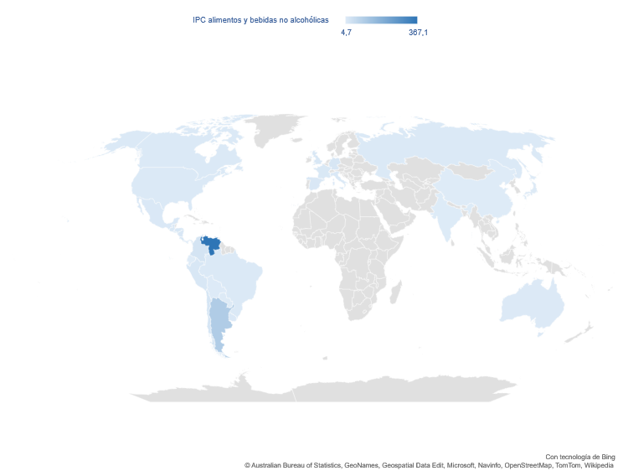
IPC de alimentos y bebidas no alcohólicas países de referencia
Variación anual alimentos y bebidas no alcohólicas principales países de referencia enero de 2023*
Fuente: DANE. Cálculos UPRA. Indicadores internacionales: https://datosmacro.expansion.com/ipc y https://es.tradingeconomics.com/.
*Fuente Venezuela ante ausencia de cifras oficiales: Observatorio Venezolano de Finanzas en https://observatoriodefinanzas.com/indice-nacional-de-precios-al-consumidor/

Slide 19
IPC
IPC total y de alimentos y bebidas no alcohólicas países región
Variación anual
IPC total enero de 2022
Variación anual alimentos y bebidas no alcohólicas enero de 2022
Fuente: Indicadores internacionales: https://datosmacro.expansion.com/ipc y https://es.tradingeconomics.com/
*Fuente Venezuela ante ausencia de cifras oficiales: Observatorio Venezolano de Finanzas en https://observatoriodefinanzas.com/indice-nacional-de-precios-al-consumidor/

Slide 20
Índice de precios de los alimentos de la FAO
La variación del índice muestra como la inflación mundial de los alimentos ha empezado a ceder
Variación anual del índice de precios de los alimentos de la FAO y sus grupos de productos básicos
Febrero de 2023 (precios internacionales)
Fuente: FAO Food Price Index en https://www.fao.org/worldfoodsituation/foodpricesindex/es. El índice de precios de los alimentos de la FAO consiste en una medida de la variación mensual de los precios internacionales de cinco grupos de productos básicos: cereales, aceites vegetales, productos lácteos, carne y azúcar. Estos se ponderan con las cuotas medias de exportación para un periodo determinado.

Slide 21
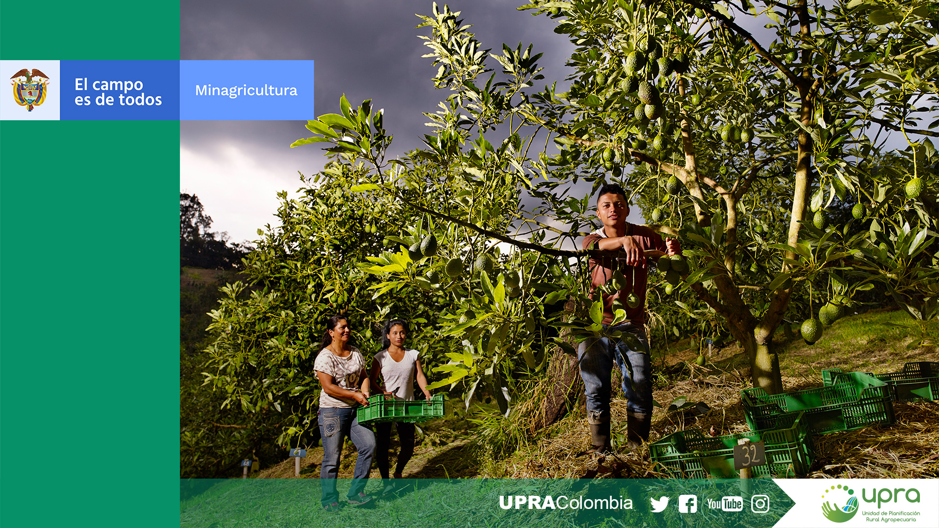
Gracias
Mes
03
2023

